Slide 1
Święto Konstytucji 3 Maja
Bartosz Maruszczyk IV B

Slide 2
3 Maja Polska i Polacy na całym świecie obchodzą święto narodowe upamiętniające przyjęcie w 1791 r. pierwszej w Europie i drugiej na świecie (po konstytucji amerykańskiej z 1787 r.), spisanej konstytucji czyli Ustawy Rządowej.
Konstytucja zmieniła ustrój państwa z monarchii elekcyjnej na monarchię dziedziczną i wprowadziła będący dziś ogólnoświatowym standardem konstytucyjnym trójpodział władzy na ustawodawczą, wykonawczą i sądowniczą.
Ograniczyła też znacząco demokrację szlachecką, zrównała w prawach politycznych mieszczan i szlachtę, a chłopom zapewniła ochronę państwa.

Slide 3
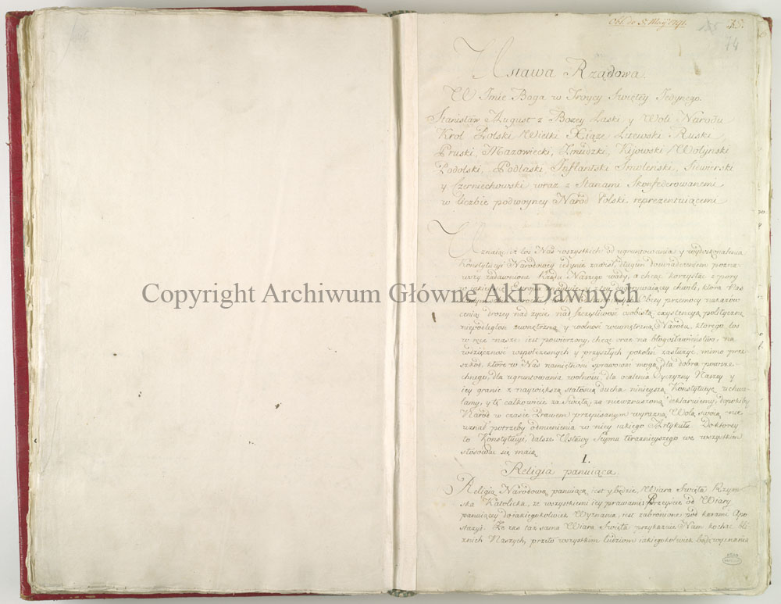
Rękopis Konstytucji 3 maja jest przechowywany w Archiwum Głównym Akt Dawnych w Warszawie. Paryska edycja tekstu Konstytucji 3 maja w tłumaczeniu na język francuski pochodząca z roku 1791 znajduje się od 2012 roku w zbiorach Biblioteki Narodowej.

Slide 4
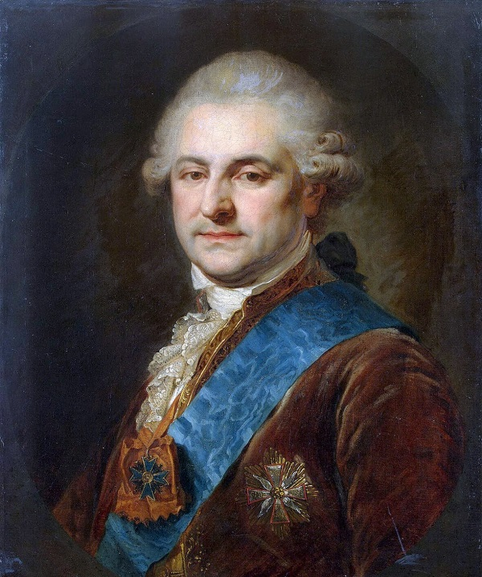
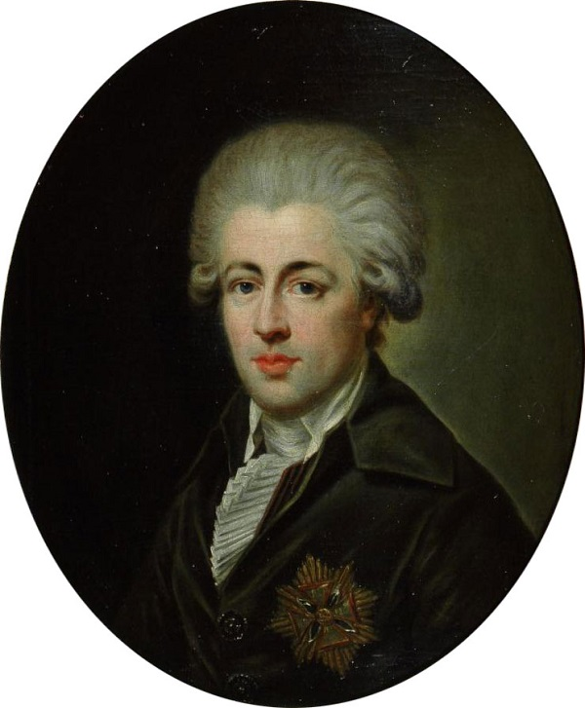
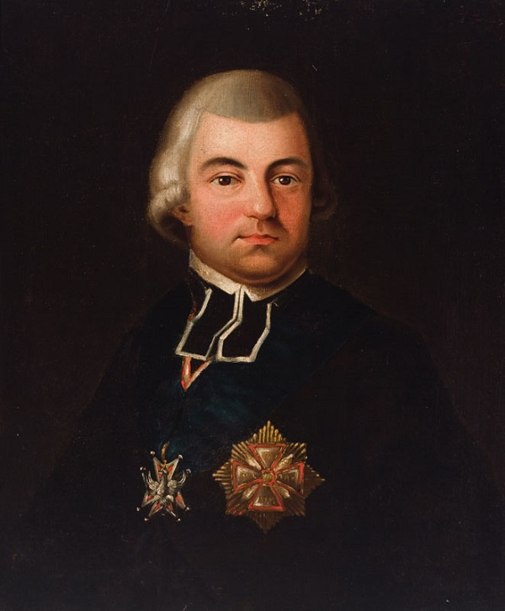
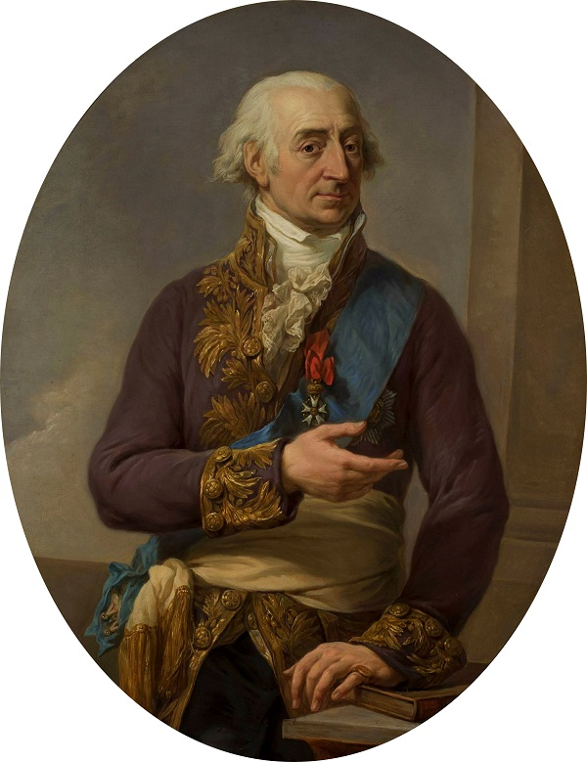
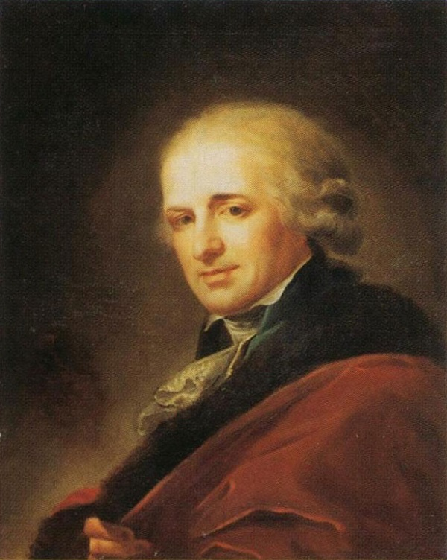
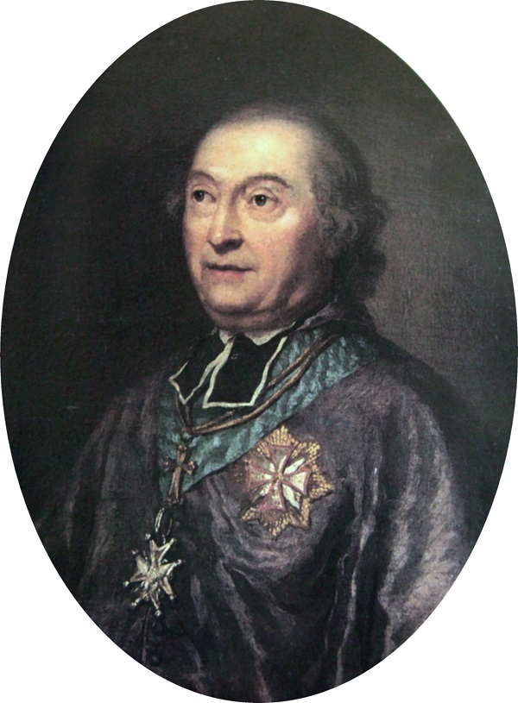
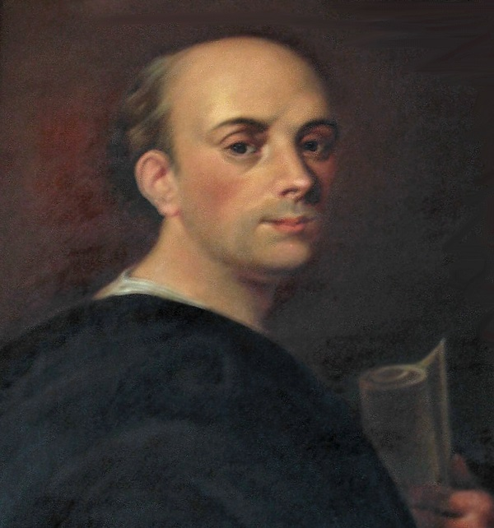
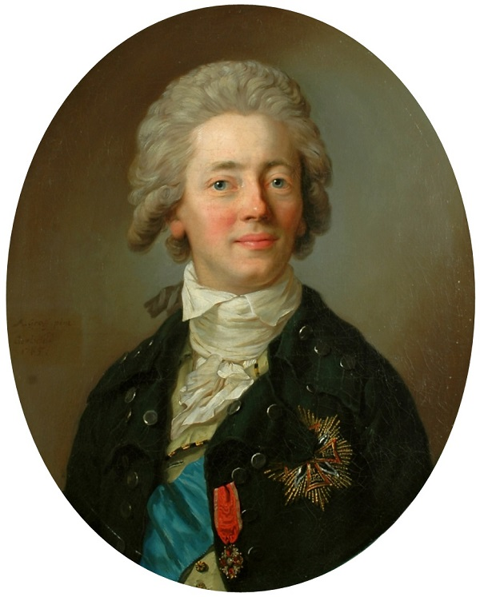
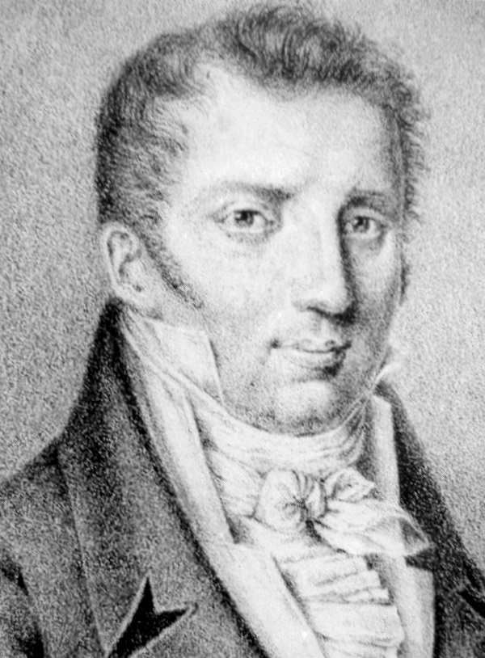
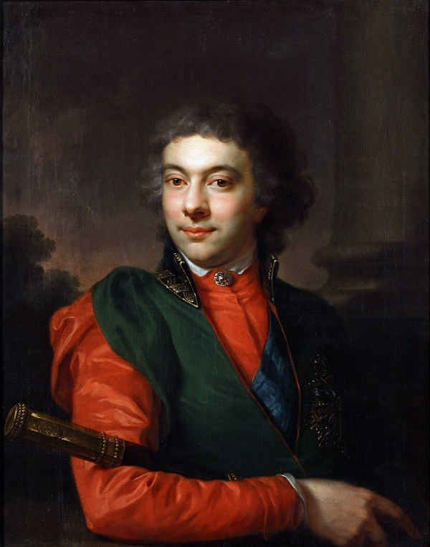
Stanisław August Poniatowski
Ignacy Potocki
Hugo Kołłątaj
Stanisław Małachowski
Julian Ursyn Niemcewicz
Ojcowie Konstytucji czyli 10 twórców Konstytucji 3 Maja
Adam Stanisław Krasiński
Scipione Piattoli
Stanisław Kostka Potocki
Tadeusz Matuszewicz
Kazimierz Nestor Sapieha

Slide 5
„Dzień trzeciego maja, jako rocznica Konstytucji 1791 r., ustanawia się w całej Rzeczypospolitej Polskiej, jako uroczyste święto po wieczne czasy” – postanowił Sejm Ustawodawczy II Rzeczypospolitej w kwietniu 1919 r., a więc już w pierwszych miesiącach po odzyskaniu niepodległości.
W 2021 r. obchodzić będziemy 230 rocznicę uchwalenia Konstytucji 3 Maja.
Rocznica jej uchwalenia zawsze była okazją do manifestowania patriotyzmu i tożsamości narodowej - zarówno w czasach wolnej Polski, jak i w czasach zniewolenia.

Slide 6
Dziękuję za uwagę

